Slide 1
ANSIEDADE
Pastoral Estudantil - APV
Pr. Alan
Notes:
Muito bem, hoje vamos falar sobre ansiedade. Pesquisas mostram que 1 de cada 3 pessoas sofre de ansiedade (O poder da esperança, pg. 12). Jovens e adultos, crianças e idosos podem sofrer de ansiedade. O livro O poder da Esperança chama a Ansiedade como excesso de futuro. Temos dois tipos de ansiedade a PATOLOGICA, que pede um acompanhamento profissional (é um doença) e a “COMUM”, que é gera mais pelas nossas constantes expectativas e medos... Não tem nenhum problema em criar expetativas quanto ao futuro o real problema é o excesso.
Para saber identificar bem qual é qual gostaria que você acompanhasse o vídeo a seguir.

Slide 2
Notes:
Video do PC Siqueira sobre sua crise de ansiedade e ataque de pânico.
Veja que o acumulo de preocupações vai te deixando mais propenso a ter crise de ansiedade. Vc vai cultivando preocupações até que chega o momento que vc “cai”.

Slide 3
Você se considera uma
pessoa ansiosa?
Notes:
Você se considera uma pessoa ansiosa e por quê?
Resposta de exemplo: Sim! Eu fico preocupado o tempo todo. Medo de alguma coisa ruim acontecer ou de passar vergonha...
Sim! Quando eu sei que tenho que apresentar algum trabalho fico muito nervoso e as vezes nem durmo direito...
Comentário: Todos nós sentimos algum tipo de preocupação ou ansiedade, mas não é saudável que essa atitude seja constante e excessiva. Ter medo de morrer sozinho quando se é um adolescente não é nada saudável. Não sair de casa por medo de alguma coisa ruim acontecer vai te impedir de desfrutar a vida.

Slide 4
Quais são as situações
que te causam mais
ansiedade?
Notes:
Quais são as situações que te causam mais ansiedade? (essa pergunta está muito ligada com a anterior então é possível que alguns já tenham respondido)
Exemplo de Resposta: Eu fico muito ansioso quando vai ter algum tipo de prova. Eu estudo muito, mas fico tão preocupado de acabar esquecendo que quando chega na hora da prova me dá um branco.
Eu crio muitas expectativas quanto ao futuro que tenho medo dele chegar... Quando vejo meus pais brigando tenho medo de que eles se separem, se algum colega não fala comigo tenho medo de perde-lo, se alguém não me cumprimenta tenho medo de estar nervoso por algo que fiz...
Vamos analisar algumas situações.

Slide 5
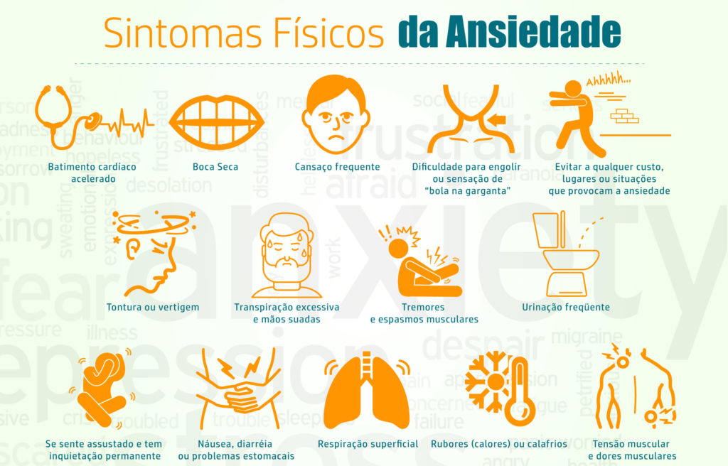

Slide 6
Principais motivos para crises
De ansiedade
Notes:
Principais motivos para crises de ansiedade Eu conversei com alguns amigos e cheguei nessa conclusão
1° Avião: A maioria das pessoas tem medo de andar de avião. Ficam muito ansiosos pensando sempre o pior. Estar em uma situação que você não tem controle te da medo.
2° Fazer pedido de namoro: Vc já pediu para namorar com alguém? Normalmente vc ensaia o discurso, prepara o momento; tenta sondar a pessoa para ter uma ideia da resposta e então pede. Mesmo que vc saiba que a pessoa vai aceitar não tem como não se sentir ansioso. Estar em uma situação que você não tem controle te da medo.
3° Falar em publico: Muita gente esse medo de falar em publico e cometer algum erro e virar piada...

Slide 7
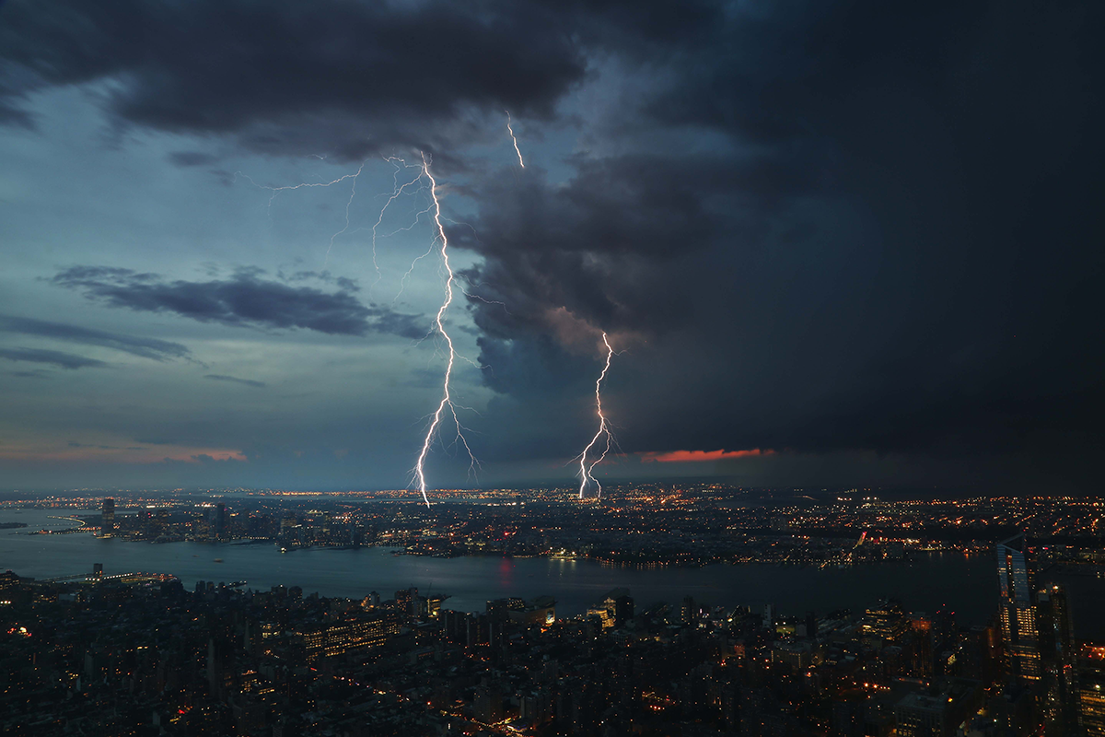
Você tem medo do futuro?
Notes:
Contar como venci minha ansiedade.
A bíblia o melhor remédio para curar a ansiedade e como a maioria se considera ansioso vou dar alguns texto bíblicos que irão te ajudar muito nesse momento de crise. Esse textos são verdadeiros ansiolíticos.

Slide 8
Deuteronômio 31:8
Josué 1:9
Salmo 94:19
Isaías 41:10
Filipenses 4:6
Mateus 6:25, 26
Notes:
Ler cada passagem e comentar (dependendo do tempo). A ideia é aplicar cada texto ao contexto de um adolescente. Alguns são problemas com os pais; ficar sozinho; dificuldades escolares e etc..
Você pode distribuir algumas bíblias e distribuir os texto ou coloca-los na apresentação.
Pode pedir para que os alunos anotem as passagem aqui referidas e responda em forma de texto como essas passagens os ajudam na questão da ansiedade. Atividade

Slide 9
“O próprio SENHOR irá à sua frente e
estará com você; Ele nunca o deixará,
Nunca o abandonará. Não tenha medo!
Não desanime!”
Dt. 31:8

Slide 10
“Não fui Eu que lhe ordenei? Seja
Forte e corajoso. Não se apavore,
Nem desanime, pois o SENHOR, o seu
Deus, estará com você por onde você
andar.”
Josué 1:9

Slide 11
“Quando a ansiedade já me
Dominava no intimo, o Teu consolo
Trouxe alívio à minha alma.”
Salmo 94:14

Slide 12
“Lancem sobre Ele (Deus) toda a
Sua ansiedade, porque Ele
Tem cuidado de você.”
1 Pedro 5:7

Slide 13
COMO VENCER A ANSIEDADE:
Aceite a sua realidade
Levanta e aceite a vontade de Deus
Faça o seu melhor
Se tudo falhar, confie em Deus
Notes:
Podemos vencer as crises de ansiedade com duas máximas:
1. Reconheça que você não tem o controle de tudo. – Esse reconhecimento irá te trazer paz. Não podemos controlar tudo em nossa vida e de nada vai adiantar ficar tão preocupado com o futuro e esquecer o presente. O que não depender de você Deus cuidará.
2. Fazer o seu melhor e confiar na direção de Deus. – Tudo o que você tiver que fazer, faço o melhor (Eclesiastes 9:10). Deus já está te preparando para o futuro então descanse em Deus e receba a sua paz.
Tem uma musica que eu gosto muito que fala sobre o cuidado de Deus e a paz que só ele pode dar. (Passar o clipe se tiver tempo)

